Slide 1
民间文学概论
最后精讲
主讲老师：李东洋
特别鸣谢：蒋丽媛老师

Slide 2
第一节 民间文学的鉴赏
第二节 民间文学的比较研究
第十六章
民间文学的鉴赏与研究
第三节 历史地理学派的民间叙事文学研究
第四节 文化人类学与民间文学研究
第五节 从事民间文学研究评论的基本要求

Slide 3
第一节 民间文学的鉴赏
第二节 民间文学的比较研究
第十六章
民间文学的鉴赏与研究
第三节 历史地理学派的民间叙事文学研究
第四节 文化人类学与民间文学研究
第五节 从事民间文学研究评论的基本要求

Slide 4
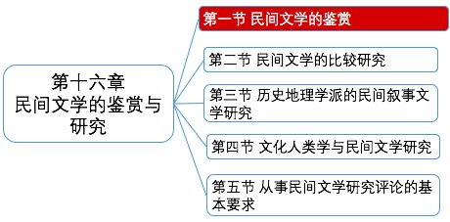
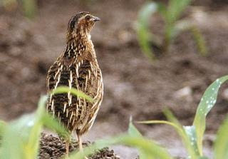
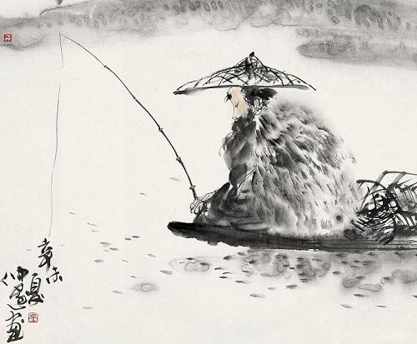
16.1 民间文学的鉴赏
简答
选择
16.1.1幻想故事《张打鹌鹑李钓鱼》鉴赏

Slide 5
16.1 民间文学的鉴赏
简答
选择
16.1.1幻想故事《张打鹌鹑李钓鱼》鉴赏
1.故事情节曲折生动，引人入胜；
2.幻想与实际巧妙融合；
3.粗细结合，简洁明快的语言风格；
4.塑造了一位富有光彩的“女强人”形象。

Slide 6
16.1 民间文学的鉴赏
简答
选择
16.1.1幻想故事《张打鹌鹑李钓鱼》鉴赏
1.（ ）曲折生动，引人入胜；
2.幻想与（ ）巧妙融合；
3.粗细结合，简洁明快的（ ）风格；
4.塑造了一位富有光彩的“（ ）”形象。

Slide 7
16.1 民间文学的鉴赏
简答
选择
16.1.1幻想故事《张打鹌鹑李钓鱼》鉴赏
1.（ 故事情节）曲折生动，引人入胜；
2.幻想与（实际）巧妙融合；
3.粗细结合，简洁明快的（语言）风格；
4.塑造了一位富有光彩的“（女强人）”形象。

Slide 8
简答
了解
16.1 民间文学的鉴赏
16.1.2怎样鉴赏民间文学（灵活运用）
充分注意民间文学的特殊性质；
2. 鉴赏与研究的不同要求；

Slide 9
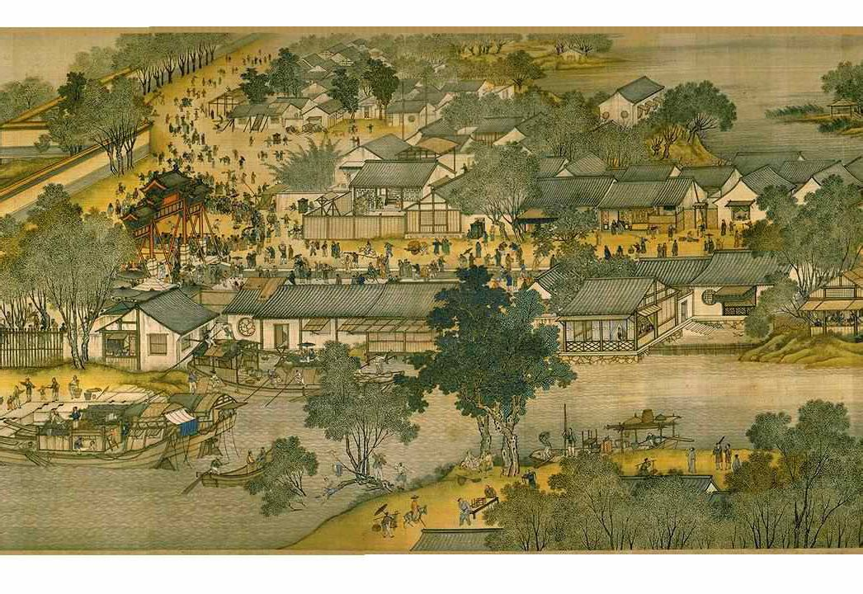
第一节 民间文学的鉴赏
第二节 民间文学的比较研究
第十六章
民间文学的鉴赏与研究
第三节 历史地理学派的民间叙事文学研究
第四节 文化人类学与民间文学研究
第五节 从事民间文学研究评论的基本要求

Slide 10
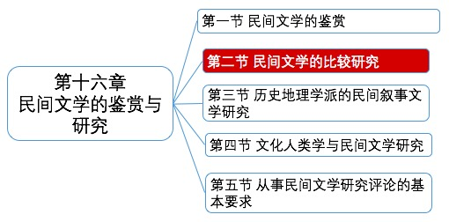
16.2、民间文学的比较研究法
选择
16.2.1. 比较研究的意义（比较什么？研究什么？）
1）更好地发现民间文学的性质和特点。
2）不同国家、民族之间的民间文学的联系。
3）找出它们发展演变的普遍规律。

Slide 11
16.2、民间文学的比较研究法
选择
16.2.1. 比较研究的意义（比较什么？研究什么？）
1）更好地发现民间文学的性质和特点。
2）不同国家、民族之间的民间文学的联系。
3）找出它们发展演变的普遍规律。
4）更好地揭示相关文化事象的不同特点 。
5）有利于开展跨国、跨民族、跨学科的研究。

Slide 12
16.2、民间文学的比较研究法
选择
16.2. 2 运用
① 跨国、跨民族比较
例：日本伊藤清司《中日两国民间故事的比较研究》中，“狗耕田”的故事分析。
② 跨学科比较
最常见的是将宗教、民俗和民间文学进行比较。

Slide 13
随堂练习
比较研究对民间文学的意义和作用体现在（ ）
A:更好地发现民间文学的性质和特点
B:更好地揭示相关文化事象的不同特点
C:有利于开展跨国、跨民族、跨学科的研究
D:通过比较发现不同国家民族间的民间文学的联系
E:找出不同国家民族间民间文学发展演变的普遍规律

Slide 14
随堂练习
比较研究对民间文学的意义和作用体现在（ ）
A:更好地发现民间文学的性质和特点
B:更好地揭示相关文化事象的不同特点
C:有利于开展跨国、跨民族、跨学科的研究
D:通过比较发现不同国家民族间的民间文学的联系
E:找出不同国家民族间民间文学发展演变的普遍规律

Slide 15
第一节 民间文学的鉴赏
第二节 民间文学的比较研究
第十六章
民间文学的鉴赏与研究
第三节 历史地理学派的民间叙事文学研究
第四节 文化人类学与民间文学研究
第五节 从事民间文学研究评论的基本要求

Slide 16
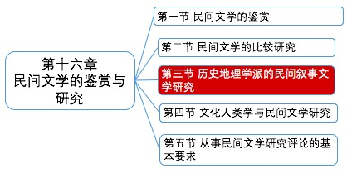
16.3.历史地理研究法
选择
1.研究民间文学自己的一套方法：芬兰人发明出来的。
芬兰独立后为了复兴本民族的文化传统，有关学人采录整理了一部长篇英雄史诗《卡勒瓦拉》，由此兴起采录和研究民间口头文学的热潮，逐渐转向对民间故事的比较研究，并在研究中使他们创立的历史地理方法不断完善。这就是历史地理学派的方法。

Slide 17
16.3.历史地理研究法
选择
1.研究民间文学自己的一套方法：芬兰人发明出来的。
2.由阿尔奈编撰，经汤普森增订的《民间故事类型索引》（简称AT分类法），现已成为检索世界民间故事的通用工具书。

Slide 18
16.3.历史地理研究法
论述真题
1.研究民间文学自己的一套方法：芬兰人发明出来的。
2.目的在于弄清一个又一个故事类型完整的生活史。

Slide 19
16.3.历史地理研究法
论述真题
1.研究民间文学自己的一套方法：芬兰人发明出来的。
2.目的在于弄清一个又一个故事类型完整的生活史。
3.尽可能地可能搜求同一故事的丰富异文，把他们汇聚在一起，作为一个类型进行考察。

Slide 20
16.3.历史地理研究法
论述真题
1.研究民间文学自己的一套方法：芬兰人发明出来的。
2.目的在于弄清一个又一个故事类型完整的生活史。
3.尽可能地可能搜求同一故事的丰富异文，把他们汇聚在一起，作为一个类型进行考察。
4.从这些异文中提取作为最小叙事单元的母题或情节单元，并按照母题的排列组合情况，解析归纳出若干亚型。

Slide 21
16.3.历史地理研究法
论述真题
1.研究民间文学自己的一套方法：芬兰人发明出来的。
2.目的在于弄清一个又一个故事类型完整的生活史。
3.尽可能地可能搜求同一故事的丰富异文，把他们汇聚在一起，作为一个类型进行考察。
4.从这些异文中提取作为最小叙事单元的母题或情节单元，并按照母题的排列组合情况，解析归纳出若干亚型。
5.寻求这些亚型包含的历史地理因素，构拟出它的原型和发祥地。

Slide 22
16.3.历史地理研究法
论述真题
1.（ ）发明
2.（ ）弄清生活史
3. 搜求（ ）的丰富（ ）
4. 最小叙事单元的（ ）
5. 历史（ ）因素，追根溯源
历史地理研究法

Slide 23
16.3.历史地理研究法
论述真题
1.（芬兰人）发明
2.（目的）弄清生活史
3. 搜求（同一故事）的丰富（异文）
4. 最小叙事单元的（母题）
5. 历史（地理）因素，追根溯源
历史地理研究法

Slide 24
第一节 民间文学的鉴赏
第二节 民间文学的比较研究
第十六章
民间文学的鉴赏与研究
第三节 历史地理学派的民间叙事文学研究
第四节 文化人类学与民间文学研究
第五节 从事民间文学研究评论的基本要求

Slide 25
16.4.文化人类学与民间文学研究
名词解释
16.4.1 文化人类学的发展态势
1.性质：文化人类学是研究人的科学。

Slide 26
16.4.文化人类学与民间文学研究
名词解释
16.4.1 文化人类学的发展态势
1.性质：文化人类学是研究人的科学。
2.含义：文化人类学所研究的文化是广义的，它包括物质与精神成果的综合体，包括物质、制度、行为模式与精神生活多个层面。

Slide 27
16.4.文化人类学与民间文学研究
名词解释
16.4.1 文化人类学的发展态势
1.性质：文化人类学是研究人的科学。
2.含义：文化人类学所研究的文化是广义的，它包括物质与精神成果的综合体，包括物质、制度、行为模式与精神生活多个层面。
文化人类学将社会结构划分为政治、经济、文化三大组成部分的文化。

Slide 28
16.4.文化人类学与民间文学研究
选择
16.4.2 文化人类学与民间文学
（1）西方文化人类学的理论和方法早在“五四”新文化运动时期就开始传入我国，并影响了我国用现代人文科学方法研究神话、民俗的第一代学人。
（2）在研究方法上，文化人类学十分强调“田野调查”或“田野作业”。

Slide 29
随堂练习
文化人类学的社会结构的组成部分分为（ ）
A:政治
B:经济
C:社会
D:文化
E:法律

Slide 30
随堂练习
文化人类学的社会结构的组成部分分为（ ）
A:政治
B:经济
C:社会
D:文化
E:法律

Slide 31
随堂练习
西方文化人类学的理论和方法在（ ）时期就开始传入我国
A:“五四”
B:鸦片战争
C:1949年建国
D:民国

Slide 32
随堂练习
西方文化人类学的理论和方法在（ ）时期就开始传入我国
A:“五四”
B:鸦片战争
C:1949年建国
D:民国

Slide 33
第一节 民间文学的鉴赏
第二节 民间文学的比较研究
第十六章
民间文学的鉴赏与研究
第三节 历史地理学派的民间叙事文学研究
第四节 文化人类学与民间文学研究
第五节 从事民间文学研究评论的基本要求

Slide 34
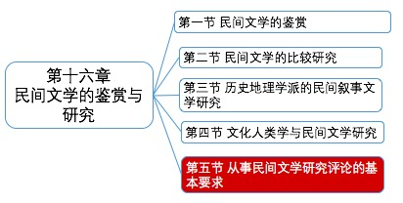
16.5.从事民间文学评论的基本要求
选择
（1）材料的搜集和参考书的利用
围绕论题占有的材料越丰富，文章就越可以写得内容充实，富有说服力。
（2）观点和材料的统一
确定问题，占有相关材料之后，首先要对这些材料去粗取精，去伪存真，加以鉴别取舍；然后进行由表及里、由此及彼的分析与综合比较，从中引申出有关科学结论来。
（3）培养优良学风
撰写的评论研究文章，既要有新鲜的构思立意，又需严谨求实，以追求学术真理为要旨，坚决摒弃剽窃抄袭他人成果，杜绝粗制滥造、哗众取宠的恶劣作风。

Slide 35
16.5.从事民间文学评论的基本要求
选择
（1）材料的搜集和参考书的利用
（2）观点和材料的统一
（3）培养优良学风
从事民间文学评论的基本要求

Slide 36
第一节 中国古代民间文学
第十七章
中国古代民间文学史略
第二节 中国民间文艺学的发韧
第三节 中国民间文艺学的发展

Slide 37
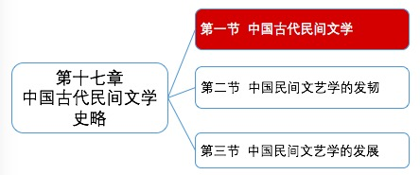
17.1 中国民间文学的发展历程
选择
判断
先秦 → 两汉 → 魏晋南北朝 → 唐宋 → 元明清→ 晚清 → “五四”前后 → 30年代 → 40年代
17.1.1. 中国古代民间文学
（1）先秦时期
古籍对民间文学资料的记录与保存，如《尚书》、《左传》、《山海经》（鲁迅最爱的宝书）、《吕氏春秋》等。
（2）两汉时期
对神话的记载历史化倾向渐浓，但比较丰富完整，《淮南子》和《史记》记述最多。寓言大多因袭先秦，寻求长治久安之道。民歌是其精华。民谣是其最敏感的社会晴雨表。

Slide 38
17.1 中国民间文学的发展历程
选择
判断
先秦 → 两汉 → 魏晋南北朝 → 唐宋 → 元明清→ 晚清 → “五四”前后 → 30年代 → 40年代
17.1.1. 中国古代民间文学
（3）魏晋南北朝时期
文言小说粗具规模，分为志怪小说和轶事小说，合称为笔记小说。如：
干宝《搜神记》、王嘉《拾遗记》、任昉《述异记》、
张华《博物志》、刘敬叔《异苑》等。
南朝宋范晔[yè]撰的《后汉书》，记述了不少民族族源传说和英雄传说。
出现被称为“天下之笑林，调谑之巨观”的第一部笑话专集《笑林》。
民间歌谣也有很大发展。

Slide 39
17.1 中国民间文学的发展历程
选择
判断
先秦 → 两汉 → 魏晋南北朝 → 唐宋 → 元明清→ 晚清 → “五四”前后 → 30年代 → 40年代
17.1.1. 中国古代民间文学
（4）唐宋时期
文化高度发展，民间文学一方面继承前代民间文学的优良传统，一方面有了新的创造和发展。宋代是中国民间故事集大成时期。
（5）元明清时期
元代：以取材于民间故事和传说的民间杂剧为主。歌谣现实性、斗争性较强。
明清：我国民间文学史上采录民间文艺卓有成效的时期。

Slide 40
随堂练习
（ ）是一个动荡的时代，又是一个思想比较活跃的时代
A:秦朝
B:宋朝
C:汉代
D:魏晋南北朝

Slide 41
随堂练习
（ ）是一个动荡的时代，又是一个思想比较活跃的时代
A:秦朝
B:宋朝
C:汉代
D:魏晋南北朝

Slide 42
随堂练习
世界寓言三大发祥地包括中国、印度和（）
A:埃及
B:英国
C:巴西
D:希腊

Slide 43
随堂练习
世界寓言三大发祥地包括中国、印度和（）
A:埃及
B:英国
C:巴西
D:希腊

Slide 44
随堂练习
《诗经》可以说是先秦时以（）为中心的民歌。
A:中原
B:华北
C:长江流域
D:黄河流域

Slide 45
随堂练习
《诗经》可以说是先秦时以（）为中心的民歌。
A:中原
B:华北
C:长江流域
D:黄河流域

Slide 46
随堂练习
与《木兰辞》并称为我国诗歌“双壁”的是（ ）
A:《敕勒歌》
B:《折杨柳歌》
C:《西洲曲》
D:《孔雀东南飞》

Slide 47
随堂练习
与《木兰辞》并称为我国诗歌“双壁”的是（ ）
A:《敕勒歌》
B:《折杨柳歌》
C:《西洲曲》
D:《孔雀东南飞》

Slide 48
随堂练习
在公元2世纪的三国时代出现的中国第一本古代笑话专集是（ ）
A:《诗经》
B:《山海经》
C:《中国民歌》
D:《笑林》

Slide 49
随堂练习
在公元2世纪的三国时代出现的中国第一本古代笑话专集是（ ）
A:《诗经》
B:《山海经》
C:《中国民歌》
D:《笑林》

Slide 50
随堂练习
南朝乐府民歌共四百多首，主要保存在（ ）
A:《乐府诗集》
B:《诗经》
C:《乐府诗集·清商曲辞》
D:《楚辞》

Slide 51
随堂练习
南朝乐府民歌共四百多首，主要保存在（ ）
A:《乐府诗集》
B:《诗经》
C:《乐府诗集·清商曲辞》
D:《楚辞》

Slide 52
随堂练习
魏晋南北朝时期，记载民间文学材料较为丰富的有（ ）
A:干宝《搜神记》
B:王嘉《拾遗记》
C:任昉《述异记》
D:张华《博物志》
E:刘敬叔《异苑》

Slide 53
随堂练习
魏晋南北朝时期，记载民间文学材料较为丰富的有（ ）
A:干宝《搜神记》
B:王嘉《拾遗记》
C:任昉《述异记》
D:张华《博物志》
E:刘敬叔《异苑》

Slide 54
第一节 中国古代民间文学
第十七章
中国古代民间文学史略
第二节 中国民间文艺学的发韧
第三节 中国民间文艺学的发展

Slide 55
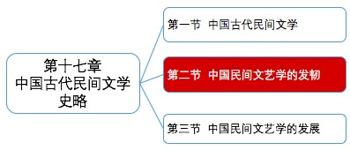
17.2 中国民间文学的发轫
选择
判断
鲁迅在《摩罗诗力说》中，大胆地歌颂了神话中那些敢于和神抗争的叛逆英雄。
晚清时期
神话和民歌

Slide 56
17.2 中国民间文学的发轫
选择
判断
鲁迅在《摩罗诗力说》中，大胆地歌颂了神话中那些敢于和神抗争的叛逆英雄。
晚清时期
神话和民歌
“五四”前后
歌谣学运动
采集、整理、研究人民口头创作的诗歌、故事、谚语等的新科学运动

Slide 57
17.2 中国民间文学的发轫
选择
判断
鲁迅《摩罗诗力说》
中山大学成立“民俗学会”
晚清时期
神话和民歌
20世纪30年代
民俗学运动
“五四”前后
歌谣学运动
采集诗歌、故事、谚语

Slide 58
17.2 中国民间文学的发轫
选择
判断
鲁迅《摩罗诗力说》
中山大学成立“民俗学会”
晚清时期
神话和民歌
20世纪30年代
民俗学运动
“五四”前后
歌谣学运动
40年代解放区
采集诗歌、故事、谚语

Slide 59
17.2 中国民间文学的发轫
选择
判断
鲁迅《摩罗诗力说》
中山大学成立“民俗学会”
晚清时期
神话和民歌
20世纪30年代
民俗学运动
“五四”前后
歌谣学运动
40年代解放区
采集诗歌、故事、谚语

Slide 60
17.2 中国民间文学的发轫
简答
（4）40年代解放区的民间文艺活动
这一时期，战乱不已，民间文艺工作呈现以下特点：
① 以（ ）来观察民间文艺，对劳动人民创造的物质财富与精神文化给予高度评价和尊重；
② 实行（ ）的工作方法，将搜集整理的民间文艺向群众推广，用于教育群众，丰富群众的文化生活；
③ 倡导作家从学习（ ） 、思想情感和（ ）来学习研究民间文艺，以便创作出为群众所喜闻乐见的革命文艺作品。

Slide 61
17.2 中国民间文学的发轫
简答
（4）40年代解放区的民间文艺活动
这一时期，战乱不已，民间文艺工作呈现以下特点：
① 以（马克思主义历史唯物论）来观察民间文艺，对劳动人民创造的物质财富与精神文化给予高度评价和尊重；
② 实行（群众路线）的工作方法，将搜集整理的民间文艺向群众推广，用于教育群众，丰富群众的文化生活；
③ 倡导作家从学习（人民大众的生活）、思想情感和（语言的角度）来学习研究民间文艺，以便创作出为群众所喜闻乐见的革命文艺作品。

Slide 62
随堂练习
（ ）从《国风开始》，一直是历代民间文学的主体之一
A:民间长诗
B:民间歌谣
C:民间故事
D:民间谚语

Slide 63
随堂练习
（ ）从《国风开始》，一直是历代民间文学的主体之一
A:民间长诗
B:民间歌谣
C:民间故事
D:民间谚语

Slide 64
随堂练习
鲁迅在《摩罗诗力说》中，大胆地歌颂了神话中那些敢于和神抗争的叛逆英雄。
A:正确
B:错误

Slide 65
随堂练习
鲁迅在《摩罗诗力说》中，大胆地歌颂了神话中那些敢于和神抗争的叛逆英雄。
A:正确
B:错误

Slide 66
随堂练习
“俗文学派”的形成是以（ ）的出版为标志
A:《天下第一家》
B:《民间艺术和艺人》
C:《中国俗文学史》
D:《水推长城》

Slide 67
随堂练习
“俗文学派”的形成是以（ ）的出版为标志
A:《天下第一家》
B:《民间艺术和艺人》
C:《中国俗文学史》
D:《水推长城》

Slide 68
随堂练习
北京大学1922年创办的民间文学研究重要学术刊物是（）
A:《民俗学刊》
B:《歌谣周刊》
C:《民间文学》
D:《民间文学论坛》

Slide 69
随堂练习
北京大学1922年创办的民间文学研究重要学术刊物是（）
A:《民俗学刊》
B:《歌谣周刊》
C:《民间文学》
D:《民间文学论坛》

Slide 70
第一节 中国古代民间文学
第十七章
中国古代民间文学史略
第二节 中国民间文艺学的发韧
第三节 中国民间文艺学的发展

Slide 71
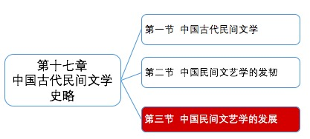
17.3 中国民间文学的发展历程
选择
判断
新中国成立以来，我国的民间文艺学基本上可以分为文化大革命以前和文化大革命以后两个时期。
第一时期，民间文学各类机构成立，并进行了大规模的搜集、整理和研究工作，民间文学也在这一时间与其他学科分离开来，成为一门独立的文艺学科；
第二个时期，民间文学的搜集整理更加系统化、科学化。对民间文学的研究也向多角度多侧面发展。

Slide 72
17.3 中国民间文学的发展历程
选择
判断
1950年3月，由郭沫若任理事长、老舍和钟敬文任副理事长的中国民间文艺研究所在北京成立。
中国民间文艺研究会原是一个独立的学术团体，从1954年起，加入中国文联，成为文联所属文艺家协会之一。1987年5月改名为中国民间文艺家协会。

Slide 73
17.3 中国民间文学的发展历程
选择
判断
新中国成立后“17年“的民间文学理论研究大致分为两个阶段：
第一阶段自新中国成立到反右斗争（1949-1957），这一阶段民间文学的理论研究很活跃。
第二阶段从”大跃进“运动到文化大革命爆发（1958-1966），这期间民间文学的研究主要是对歌谣特别是新民歌的研究，文章数量多，好的却少见。
文化大革命以后，《民间文学》于1979年1月复刊，中国民间文艺研究会于十月恢复工作（后改称“中国民间文艺家协会“）。

Slide 74
随堂练习
明清以后，我国的民间文艺学基本上可以分为文化大革命以前和文化大革命以后两个时期。
A:正确
B:错误

Slide 75
随堂练习
明清以后，我国的民间文艺学基本上可以分为文化大革命以前和文化大革命以后两个时期。
A:正确
B:错误
注：新中国成立以后

Slide 76
第一节 散文类
第十八章
世界各国文化泛述
第二节 韵文类

Slide 77
第一节 散文类
第十八章
世界各国文化泛述
第二节 韵文类

Slide 78
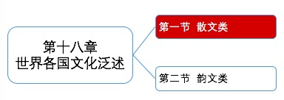
18.1 散文类
18.1.1神话
选择
（1）埃及神话：《亡灵书》、《冥府书》、《诸门书》。
（2）巴比伦神话：以创世神话和洪水神话最为著名。
（3）希腊神话：主要包括神的故事和英雄传说两大类。
（3）北欧神话：悲剧的，崇尚力量。
（5）美洲神话：即土著印第安人的神话。

Slide 79
18.1 散文类
名词解释
18.1.2民间故事
1. 印度最著名的三部故事集：
（1）《故事海》：“印度古代故事大全”，英国学者基思认为是 “一部中产阶级的史诗”。
①是写于11世纪的印度最著名的三部故事集之一，堪称“印度古代故事大全”。
②《故事海》采用印度传统的故事套故事的框架式叙事结构，以世俗故事为主，充分反映了印度商业发达时代的商人和市民意识。

Slide 80
18.1 散文类
选择
18.1.2民间故事
（2）《五卷书》：印度古代民间寓言、童话集子。
（3）《佛本生故事》：意思是释迦牟尼如来佛前生的故事，佛教用来宣传教义。

Slide 81
18.1 散文类
选择
18.1.2民间故事
（2）阿拉伯：民间故事集《一千零一夜》（《天方夜谭》）
揭露封建统治者穷奢极欲的生活方式以及他们的贪婪与罪恶。
（3）意大利童话
《西西里童话和民间故事集》、《蒙塔尔民间故事六十篇》。
（4）古希腊：《伊索寓言》
显示古希腊的社会生活和风土习俗，集中反映下层社会奴隶的思想感情。
《乌龟和兔子》《农夫和蛇》
（5）《格林童话集》：德国雅各布·格林 和 威廉·格林。
童话反映了人民丰富的想象力、优美的内心世界和崇高的道德境界。
《灰姑娘》《小红帽》《不莱梅城的乐师》

Slide 82
随堂练习
印度最著名的三部故事集是（ ）
A:《罗兰之歌》
B:《故事海》
C:《五卷书》
D:《卡勒瓦拉》
E:《佛本生故事》

Slide 83
随堂练习
印度最著名的三部故事集是（ ）
A:《罗兰之歌》
B:《故事海》
C:《五卷书》
D:《卡勒瓦拉》
E:《佛本生故事》

Slide 84
随堂练习
堪称“印度古代故事大全”的是（ ）
A:《罗兰之歌》
B:《故事海》
C:《五卷书》
D:《卡勒瓦拉》

Slide 85
随堂练习
堪称“印度古代故事大全”的是（ ）
A:《罗兰之歌》
B:《故事海》
C:《五卷书》
D:《卡勒瓦拉》

Slide 86
随堂练习
被英国梵文学者基思（ Keith）称作是“一部中产阶级的史诗”的印度著名民间故事集是（ ）
A:《罗兰之歌》
B:《故事海》
C:《五卷书》
D:《卡勒瓦拉》

Slide 87
随堂练习
被英国梵文学者基思（ Keith）称作是“一部中产阶级的史诗”的印度著名民间故事集是（ ）
A:《罗兰之歌》
B:《故事海》
C:《五卷书》
D:《卡勒瓦拉》

Slide 88
随堂练习
（ ）以创世神话和洪水神话最为著名
A:埃及神话
B:希腊神话
C:北欧神话
D:巴比伦神话

Slide 89
随堂练习
（ ）以创世神话和洪水神话最为著名
A:埃及神话
B:希腊神话
C:北欧神话
D:巴比伦神话

Slide 90
随堂练习
神的故事和英雄传说是（ ）的两大类
A:希腊神话
B:埃及神话
C:北欧神话
D:巴比伦神话

Slide 91
随堂练习
神的故事和英雄传说是（ ）的两大类
A:希腊神话
B:埃及神话
C:北欧神话
D:巴比伦神话

Slide 92
随堂练习
阿拉伯揭露封建统治者穷奢极欲的生活方式以及他们的贪婪与罪恶的民间故事集是
A:《摩尔婆罗多》
B:《一千零一夜》（《天方夜谭》）
C:《阿细的先基》
D:《吉尔伽美什》

Slide 93
随堂练习
阿拉伯揭露封建统治者穷奢极欲的生活方式以及他们的贪婪与罪恶的民间故事集是
A:《摩尔婆罗多》
B:《一千零一夜》（《天方夜谭》）
C:《阿细的先基》
D:《吉尔伽美什》

Slide 94
第一节 散文类
第十八章
世界各国文化泛述
第二节 韵文类

Slide 95
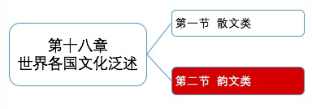
18.2韵文类
18.2.1史诗
选择
判断
1、巴比伦史诗：《吉尔伽美什》
最古老的一部史诗，是古代两河流域神话传说的汇集。

Slide 96
18.2韵文类
18.2.1史诗
选择
判断
2、印度史诗：
《罗摩衍那》（罗摩的生平，王子罗摩（Rama）和他妻子悉多（Sita）的故事）
作者：蚁垤仙人[yǐ dié]
《摩柯婆罗多》
并称为印度两大史诗。

Slide 97
18.2韵文类
18.2.1史诗
选择
判断
3、希腊荷马史诗：《伊利亚特》（阿喀琉斯）和《奥德赛》（奥德修斯）
描绘了古希腊迈锡尼文化时期壮丽的历史生活画卷，反映古希腊氏族公社向奴隶制过渡时期广阔的历史社会生活。

Slide 98
18.2韵文类
18.2.1史诗
选择
判断
4、芬兰史诗：《卡勒瓦拉》
又称《英雄国》。19世纪编写而成，展现芬兰人民生活风尚画卷的史诗。

Slide 99
18.2韵文类
18.2.1史诗
选择
判断
5、法兰西：《罗兰之歌》
取材于历史和民间传说。史诗叙述法兰西国王查理大帝和他的重臣罗兰跟敌人作战的经过。

Slide 100
随堂练习
下面哪部史诗是希腊荷马史诗（ ）
A:《罗摩衍那》
B:《吉尔迦美什》
C:《伊利亚特》
D:《摩尔婆罗多》

Slide 101
随堂练习
下面哪部史诗是希腊荷马史诗（ ）
A:《罗摩衍那》
B:《吉尔迦美什》
C:《伊利亚特》
D:《摩尔婆罗多》

Slide 102
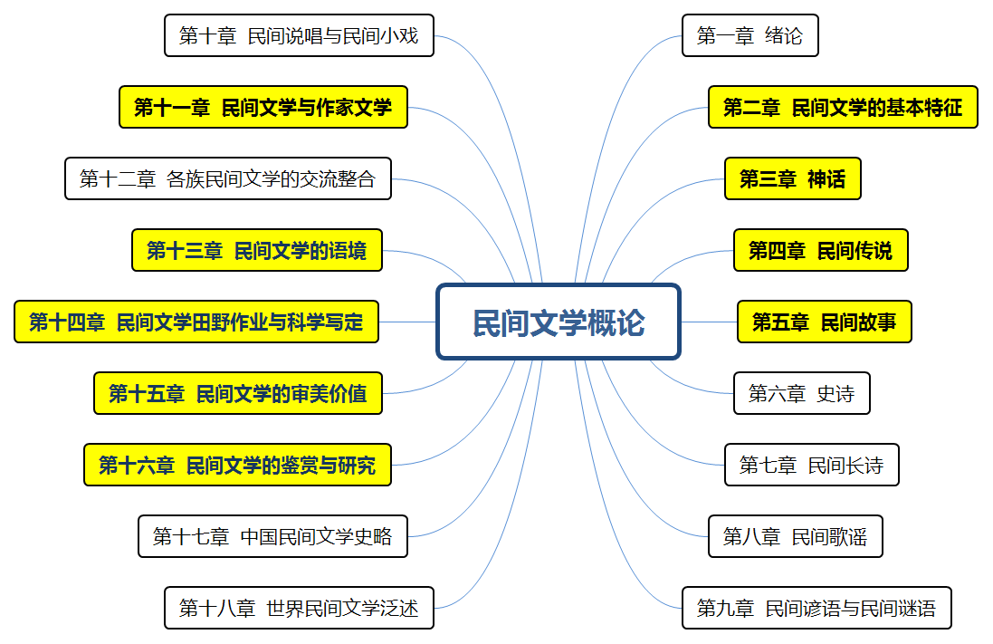
全书框架
加粗标黄章节为考前复习重点和优先章节

Slide 103
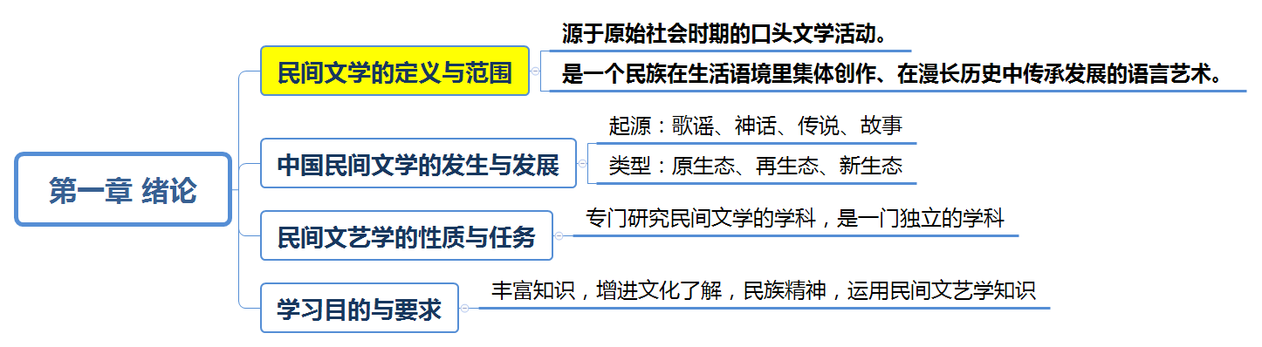
第一章

Slide 104
第一章
选择
简答
（三） 中国民间文学事业的新发展
主要指五四开始为新发展
1942年延安：《在延安文艺座谈会上的讲话》规定部队要搜集民歌
21世纪：中国民间文学事业进入一个新时期
周：已有诗歌采录制度，中国第一部诗歌总集《诗经》
3世纪之后
：志怪笔记不断涌现
明：《三言》《二拍》取材民间故事
清：《聊斋志异》取材民间故事
十年浩劫
原始社会：原始形态的民间文学：歌谣活动； “神话”；传说与故事。（简答）
唐宋时期：“说话”和话本：曲艺的起源。叙事作品：唐传奇、宋话本。
2世纪三国时代：第一本古代笑话专集《笑林》
五四之后的新发展：1920年北大的歌谣研究会，发行《歌谣周刊》
1950年：中国民间文艺研究会成立
1979年：中国民间文艺研究会成立
Notes:
1、《笑林》：有个秀才年近七十，他的妻子突然生了一个儿子，因为年岁已高才生了儿子，就取名为“年纪”。过了不久，又生了一个儿子，看模样像个读书的，便取名为“学问”。第三年又生了一个儿子，秀才笑道：“这样大的岁数了，还能得子，真是笑话。”于是取名为“笑话”。三个儿子长大后无事可做，秀才让他们进山打柴，等到回来，丈夫问妻子说：“三个人谁打的柴多？”妻子说：“年纪有了一把，学问一点也没有，笑话倒是有一担。”
2、志怪小说：干宝《搜神记》《搜神记》是一部记录古代民间传说中神奇怪异故事的小说集，作者是东晋的史学家干宝。主角有鬼，也有妖怪和神仙
3、唐传奇：《莺莺传》、宋元话本：《快嘴李翠兰》

Slide 105
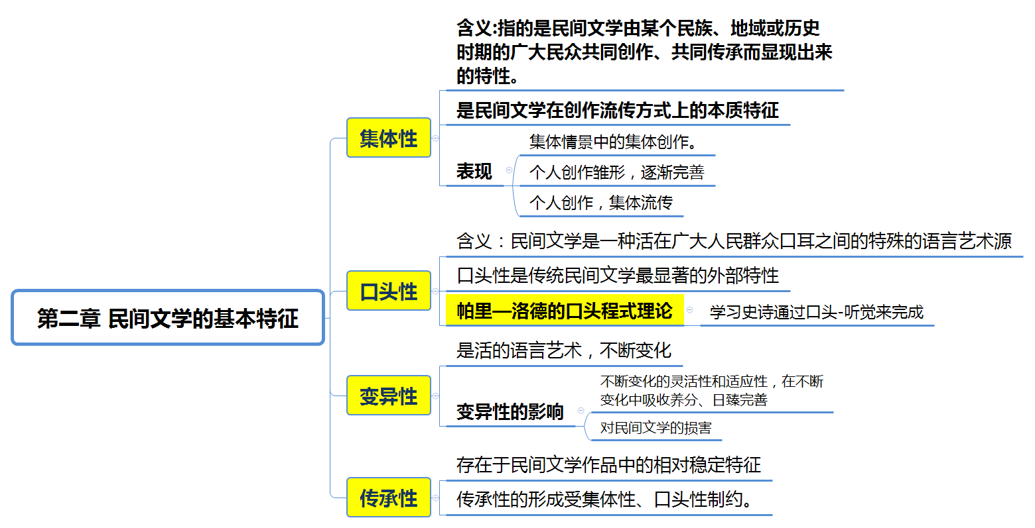
第二章

Slide 106
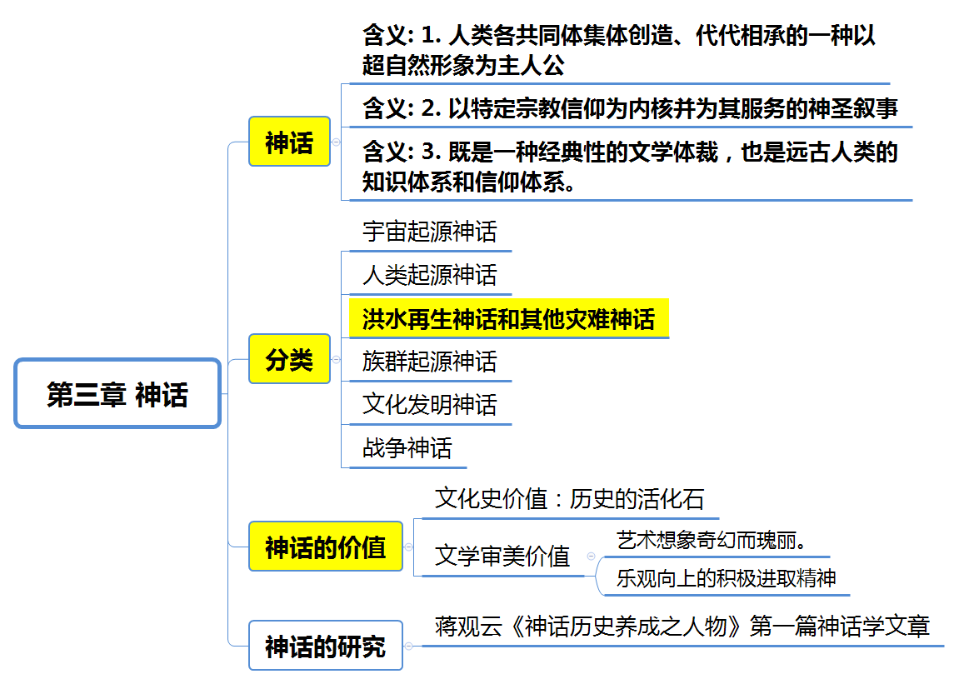
第三章

Slide 107
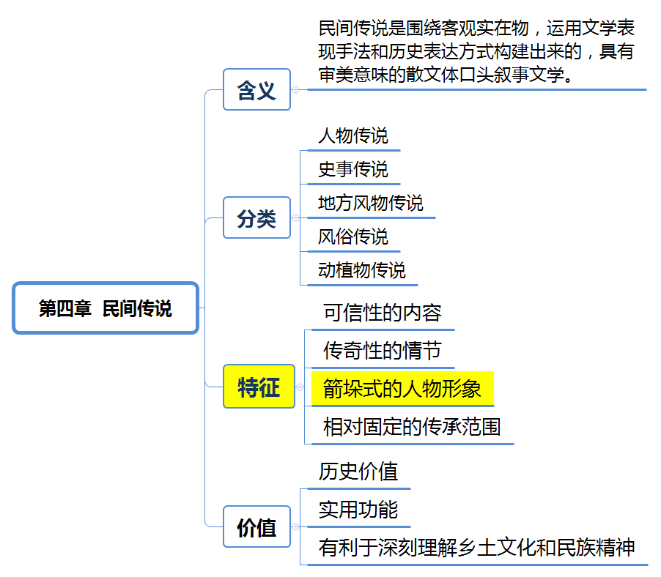
第四章

Slide 108
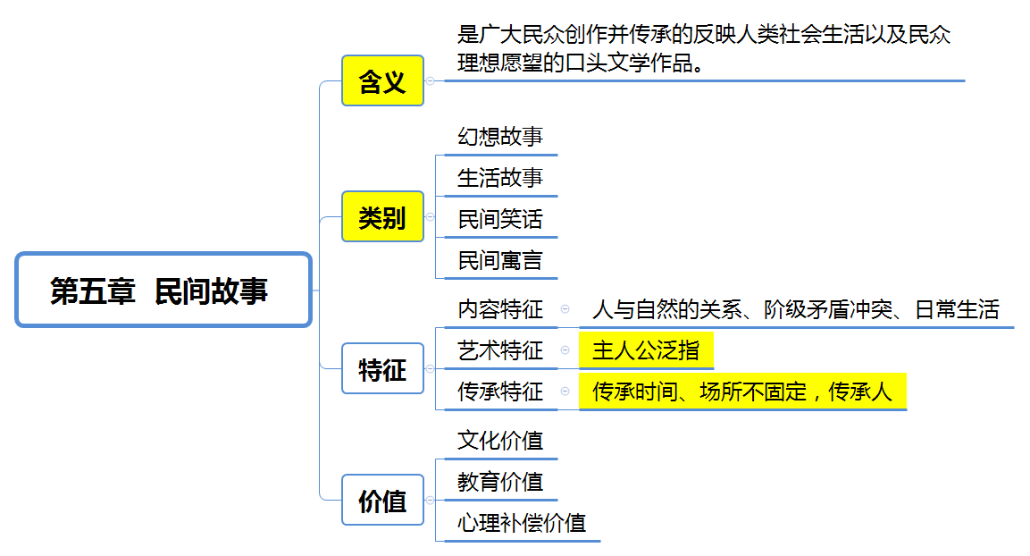
第五章

Slide 109
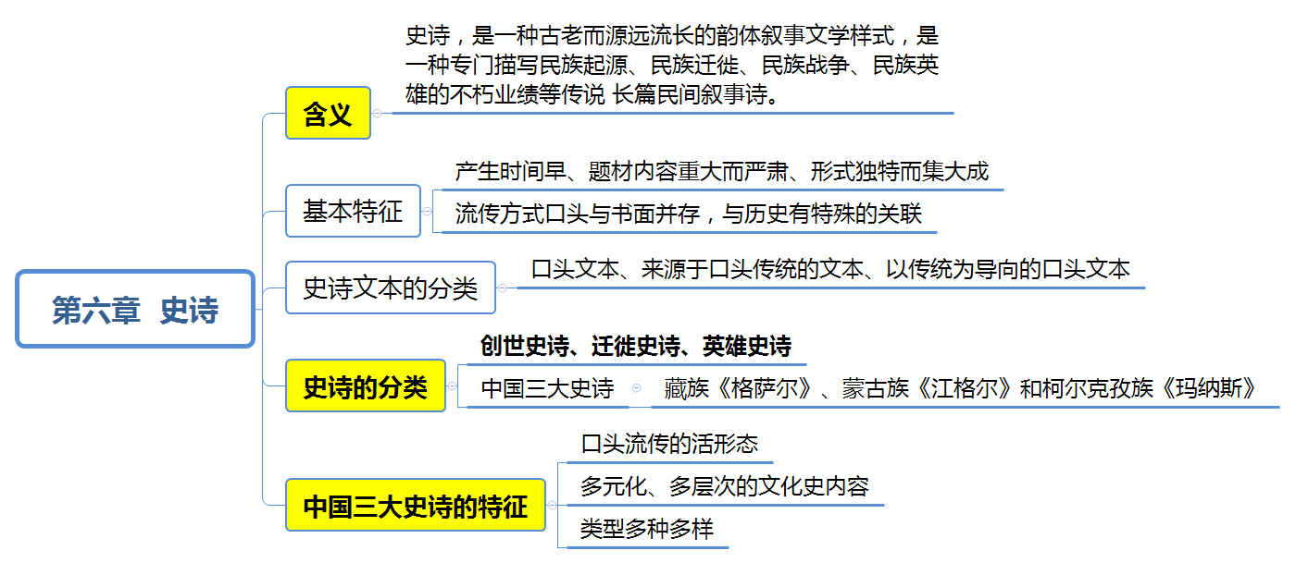
第六章

Slide 110
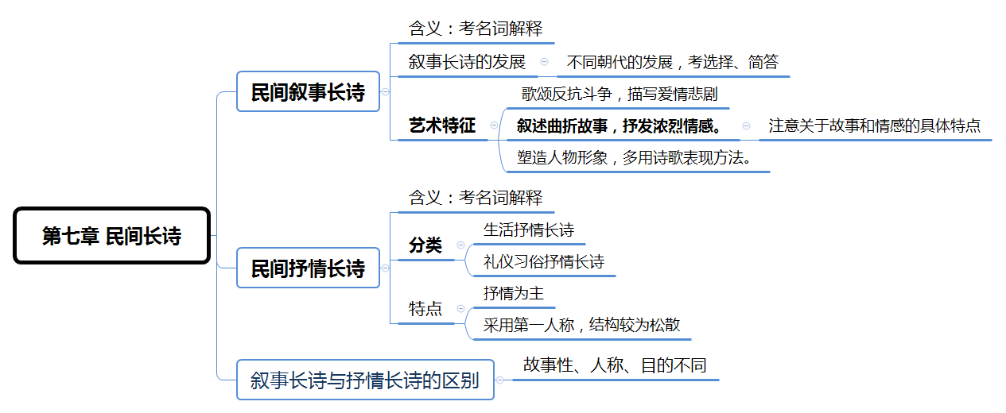
第七章

Slide 111
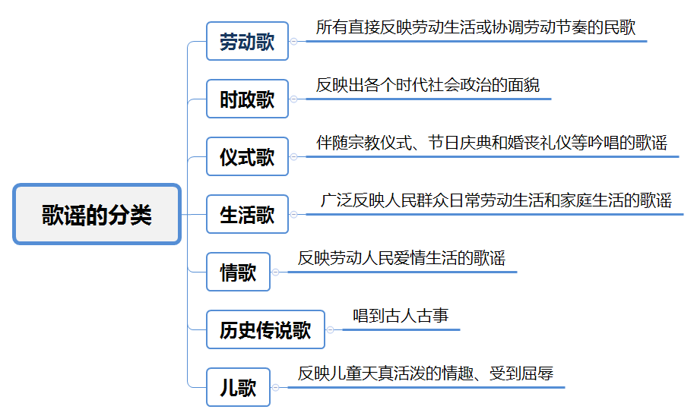
第八章

Slide 112
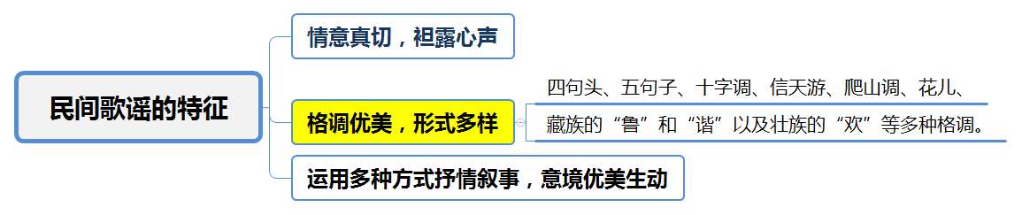
第八章
一、民间歌谣的界定
名词解释
含义：歌谣是篇幅短小，以抒情为主的民间诗歌的总称。实际上它由“民歌”和“民谣”两部分构成。
二、民间歌谣的分类
选择
劳动歌、时政歌、仪式歌、情歌、生活歌、历史传说歌、儿歌七类。
Notes:
1、民歌与民谣的区别：民歌是带有地方性和民族色彩的传统音乐，民谣一词则带有现代意义。由于流行音乐是从英美滋生和发展起来的，流行音乐中的民谣元素是直接来自欧美历史上的传统民谣，其他地方的民谣则被摒在其外，而另给了一个名称--世界音乐（WORLD MUSIC），或叫做民族音乐。

Slide 113
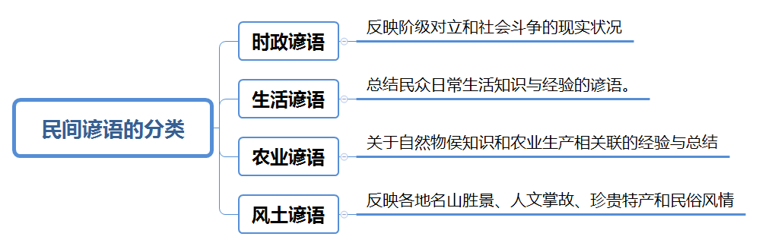
第九章 民间谚语与民间谜语
1、民间谚语概念：人民群众集体创作并广为流传的、简洁凝练的、具有一定认识和教育作用的定型化语句
2、民间谚语界定：《尚书·无逸》：“俚语曰谚。”
3、

Slide 114
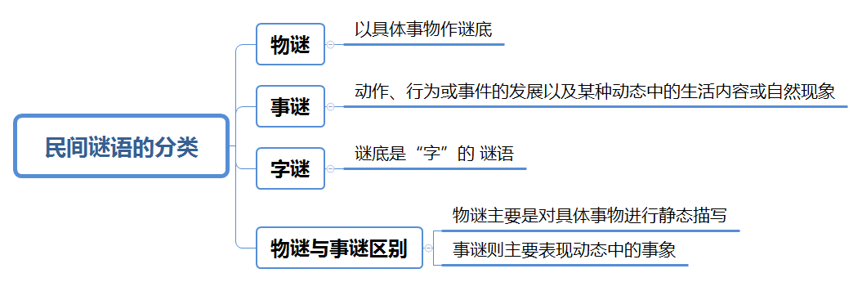
第九章 民间谚语与民间谜语
民间谜语的界说
1. 民间谜语的含义
民间谜语是带有知识性和趣味性的民间韵文作品，也是一种和游戏娱乐分不开的民间口头语言艺术。
名词解释

Slide 115
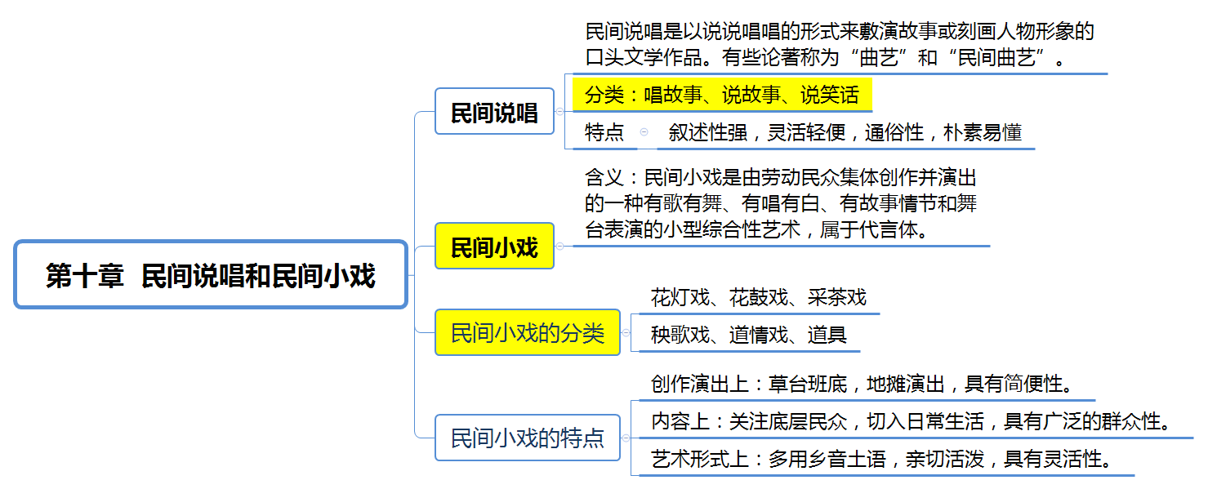
第十章

Slide 116
全书框架
加粗标黄章节为考前复习重点和优先章节

Slide 117
民间文学概论学习思路
1. 单选题考查知识点较为零碎，可通过听课、刷题、看通关宝典记忆
2. 多选题大多考查具体概念与特点，可通过记忆名词解释复习
3. 判断题多为概念、特点的细节，可通过复习名词解释记忆
4. 名词解释多为一些重要的名词术语含义与概念，也可答上基本特点
5. 简答题多为某个名词的概念、分类、特点
6. 论述题多为简答题要点，以及适当的举例和现实意义

Slide 118
避免学习误区
1. 时间有限，不要过于贪全，应该重点攻克重要章节与知识点，再背次重点
2. 零碎知识点用做题复习。
3. 名词解释和简答题需要背诵，会在课程结束的周末上传名词汇总。
4. 名词解释和简答题的记忆可分解成选择题加强印象。
听课、做真题+背诵课件+背诵名解、简答+考前冲刺记忆！！！

